Slide 1




Introduzione a
Linux Day 2017
Pisa, 28 ottobre 2017
Luca Landucci
Wikimedia Italia

Slide 2
Benvenuti su Wikipedia
« Immagina un mondo in cui ogni persona possa avere libero accesso all'intero patrimonio della conoscenza umana. Questo è il nostro scopo. »
Jimmy Wales
Orig. [en] – Imagine a world in which every single human being can freely share in the sum of all knowledge. That's our commitment.

Slide 3

Un po' di storia
Nel 2000 nasce NUPEDIA
Creata da Jimmy Wales e Larry Sanger
Scritta da autori esperti del settore
Informazioni pubblicate come “contenuto libero”
Caratterizzata da un vasto processo di
revisione paritaria

Slide 4
Da Nupedia a Wikipedia
NUPEDIA cresce pochissimo
(25 voci prodotte dal 2000 al 2003)
Nel 2001 viene creato un ramo collaterale
del progetto Nupedia
Chiunque può contribuire
Nessun processo di revisione paritaria
È una “wiki”

Slide 5
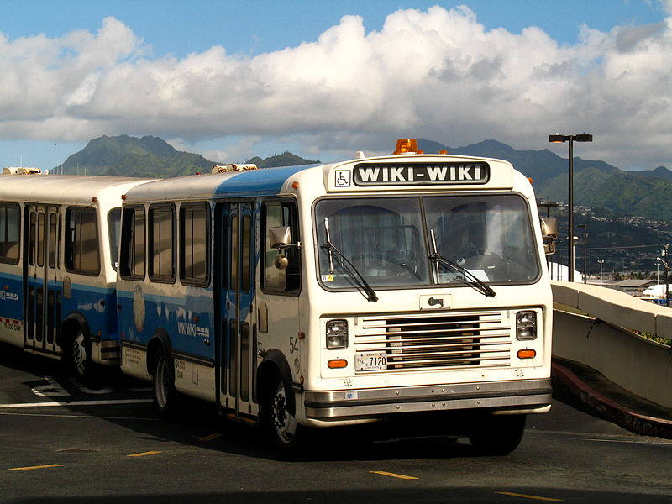
Il significato di Wiki
“wiki wiki” è un termine hawaiano = “veloce” o “molto veloce”
Si ispira al nome dei bus navetta da/per l'aeroporto di Honolulu
Il wiki è un sito web che permette agli utenti di modificare i contenuti attraverso un browser web, utilizzando un linguaggio di markup
semplificato.

Slide 6
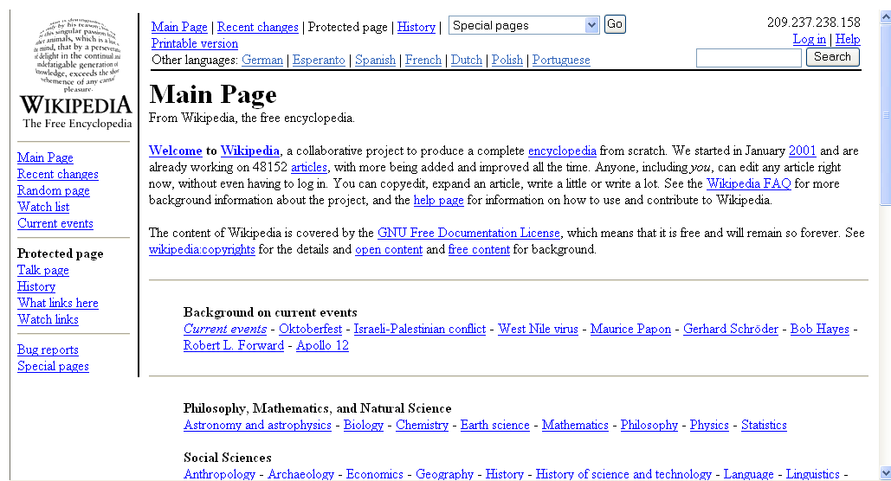
Nasce Wikipedia
Il 15 gennaio 2001 viene lanciata
l'edizione in inglese di WIKIPEDIA
en.wikipedia.org nel 2002

Slide 7
La chiusura di Nupedia
In un solo anno (2001):
Nupedia: 12 voci
Wikipedia: 20.000 voci
Nupedia chiude il 26 settembre 2003
Le 25 voci vengono inglobate in Wikipedia

Slide 8

Wikipedia in italiano
it.wikipedia.org
Nasce l'11 maggio 2001
1 milione di voci nel 2013
Tra il 5° e il 7° sito visitato in Italia
(dati Alexa.com – Top Sites in Italy)
9° posto per numero di voci
(8° posto: waray-waray – 10° posto: spagnolo)
> 1 milione di utenti registrati
> 8.000 utenti attivi
> 100 amministratori
Dati aggiornati al 24 dicembre 2015

Slide 9

La Wikimedia Foundation
Fondata il 20 giugno 2003 da Jimmy Wales
Ha sede a San Francisco, California (USA)
Fondazione senza fini di lucro
wikimediafoundation.org
Scopi:
Promozione di Wikipedia e dei progetti correlati
Incoraggiare lo sviluppo e la diffusione di contenuti liberi
Raccolta e gestione dei fondi
Gestione dell'hardware (server in US e NL)

Slide 10
Mission di Wikimedia
« Immagina un mondo in cui ogni persona possa avere libero accesso all'intero patrimonio della conoscenza umana. Questo è il nostro scopo. »
Jimmy Wales
Orig. [en] – Imagine a world in which every single human being can freely share in the sum of all knowledge. That's our commitment.
Notes:
Ripetizione della slide

Slide 11

Wikimedia Italia
Fondata il 17 giugno 2005 a Canino (VT)
Ha sede a Monza (a Milano dal 2016)
“Chapter” italiano della WMF
www.wikimedia.it
WMI è un'associazione di promozione sociale
WMI promuove i progetti della WMF e la cultura libera
WMI non gestisce Wikipedia
WMI non è la “redazione” di Wikipedia (che, peraltro, non esiste)
WMI non è responsabile per quanto scritto su Wikipedia
WMI non è “Wikipedia Italia” (anche in questo caso: non esiste)

Slide 12
I 5 pilastri
Wikipedia è in continua evoluzione
Così anche le sue regole,
le sue raccomandazioni,
le sue linee guida.
I 5 pilastri su cui si basa Wikipedia,
però, sono speciali:
essi sono fissi e indiscutibili!

Slide 13

Il 1° pilastro
Wikipedia è un'enciclopedia
Wikipedia non è una raccolta indiscriminata di informazioni
Wikipedia non è una fonte primaria, bensì secondaria e terziaria
Wikipedia non è un dizionario, né un palco, né un giornale
Esistono dei criteri di “enciclopedicità”
Bisogna prestare molta attenzione al recentismo e al localismo
Bisogna basarsi sul concetto di verificabilità

Slide 14

Il 2° pilastro
Wikipedia ha un punto di vista neutrale
Le voci non devono riportare le opinioni di una sola parte
Le voci dovrebbero riportare le diverse teorie sull'argomento
Teorie presentate in modo chiaro, imparziale, proporzionale alla loro rilevanza e con il supporto delle necessarie fonti
Non prendere posizione nei casi controversi, e procedere alla giusta discussione per la risoluzione dei conflitti
Attenzione agli aggettivi

Slide 15

Il 3° pilastro
Wikipedia è libera
Wikipedia è gratuita (e non contiene pubblicità)
Le voci possono essere modificate da chiunque
Tutti i contributi sono pubblicati con licenze libere: essi sono riutilizzabili e redistribuibili
Nessuno è proprietario delle voci che scrive
Le modifiche sono immediatamente visibili senza alcun controllo preventivo

Slide 16

Il 4° pilastro
Wikipedia ha un codice di condotta
Bisogna rispettare le opinioni di tutti i wikipediani
Evitare attacchi personali e facili generalizzazioni
Si cerchi il consenso: Wikipedia è un progetto collaborativo
Cercare di avere un atteggiamento pacato e aperto
Presumere sempre la buona fede ed essere accoglienti con i nuovi
Non danneggiare Wikipedia per sostenere il proprio punto di vista

Slide 17

Il 5° pilastro
Wikipedia non ha regole fisse
Le regole possono essere messe in discussione (tranne i 5 pilastri)
Non bisogna preoccuparsi di fare pasticci
Non bisogna avere paura di fare modifiche
SII AUDACE!!!

Slide 18
I wikipediani
I wikipediani sono le persone che collaborano al progetto Wikipedia scrivendone e modificandone le voci.
I wikipediani sono VOLONTARI
Non vengono pagati per i contributi su Wikipedia
« Tutti i Wikipediani sono uguali …
… ma alcuni sono più importanti degli altri (?) »
NO

Slide 19

Gli amministratori
Un admin è un utente registrato che ha la possibilità di compiere alcune operazioni necessarie per il buon funzionamento di Wikipedia, ma spesso potenzialmente dannose e la cui esecuzione è pertanto interdetta agli altri utenti.
Viene eletto dalla comunità, cioè dagli utenti di Wikipedia che partecipano alla votazione
Bloccare utenti
Proteggere pagine
Cancellare pagine
[[Wikipedia:Amministratori]]
Notes:
Spiegare bene: come funziona anche la votazione e tutto il procedimento

Slide 20
Ricapitolando
Wikipedia nasce come progetto collaterale di Nupedia: modificabile da tutti
Wikimedia Foundation e Wikimedia Italia supportano Wikipedia ma non la gestiscono
Wikipedia si basa sui 5 pilastri
  Wikipedia è un’enciclopedia: è una fonte secondaria
  Wikipedia ha un punto di vista neutrale: non bisogna fare preferenze
  Wikipedia è libera: gratuita, senza pubblicità, contenuti ridistribuibili
  Wikipedia ha un codice di condotta: non è anarchica
  Wikipedia non ha regole fisse: sii audace!
I Wikipediani sono dei volontari che scrivono Wikipedia, non vengono pagati.

Slide 21
Addentriamoci in Wikipedia

Slide 22
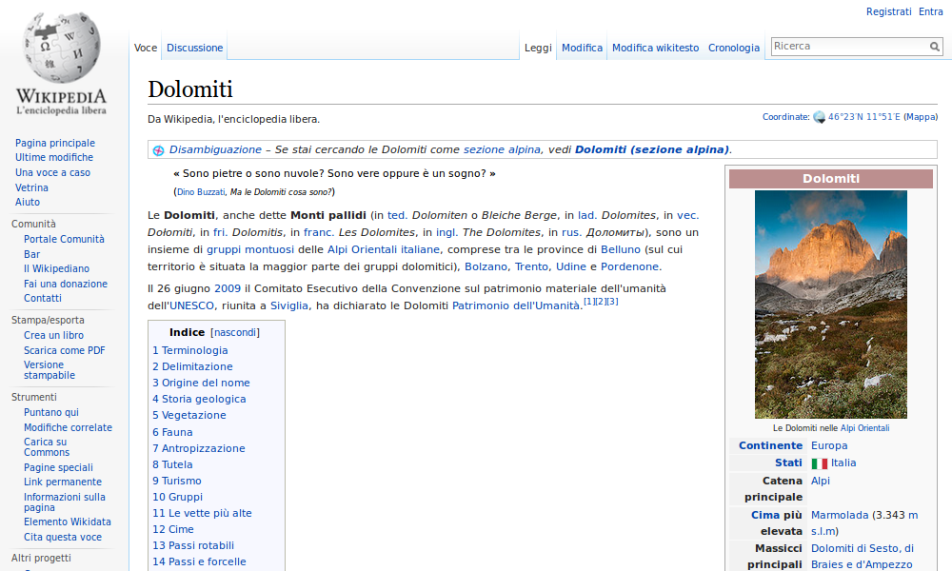
Le linguette
Voce Discussione Leggi Modifica Modifica wikitesto Cronologia

Slide 23

Copyright
ATTENZIONE:
Se accanto a un testo o a un'immagine non trovate informazioni sul copyright allora, molto probabilmente, è protetto.
Tutte le informazioni contenute su Wikipedia sono distribuite secondo la licenza CC BY-SA (3.0 o superiori)
CC Creative Commons
BY Attribution Riconoscere la paternità all'autore
SA Share Alike Condividi allo stesso modo

Slide 24
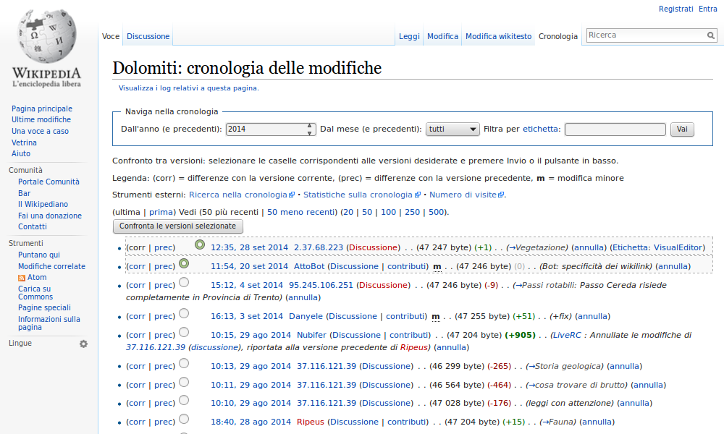
Cronologia
Contiene l'elenco delle modifiche apportate alla voce dagli utenti

Slide 25
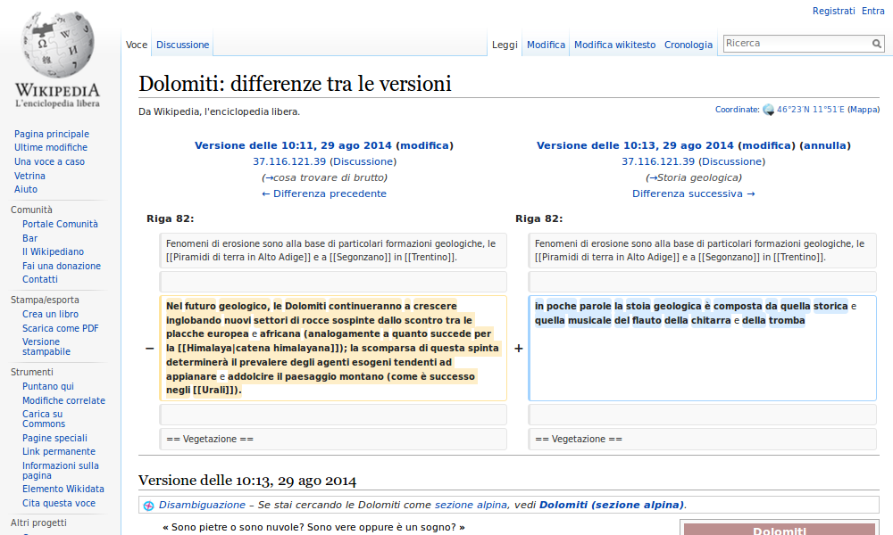
Vandalismo
Un vandalismo è una modifica dannosa per l'integrità dell'enciclopedia

Slide 26
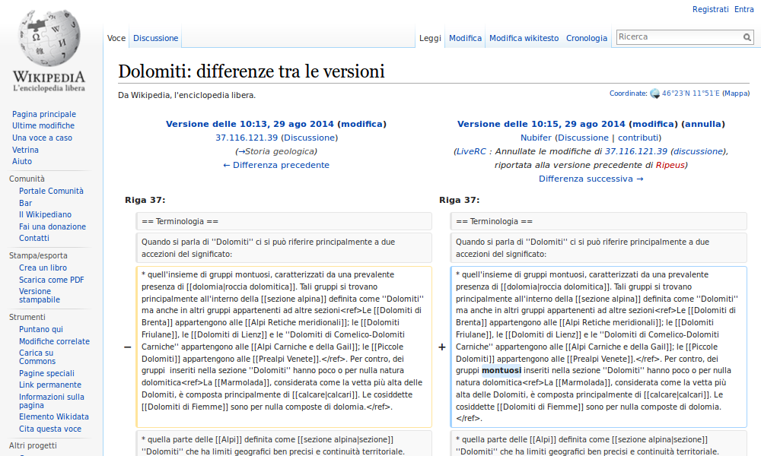
Rollback
La voce vandalizzata può essere “ripristinata” con un semplice click

Slide 27
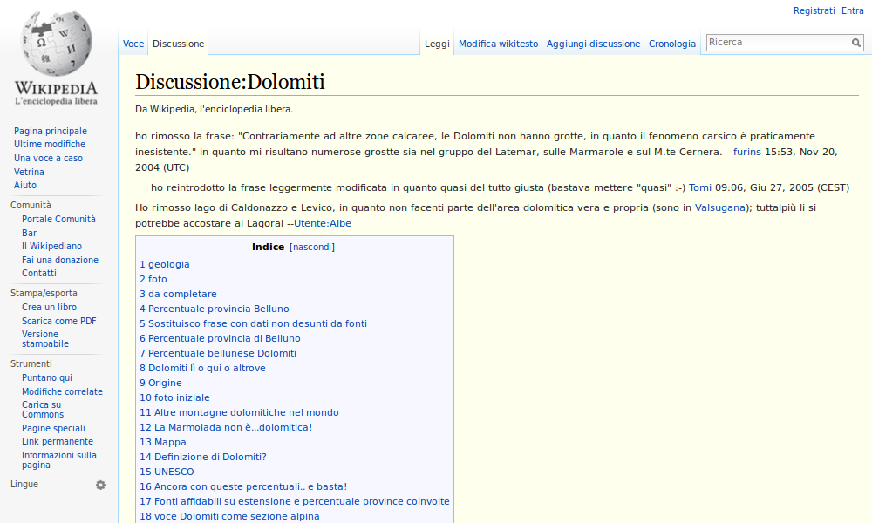
Discussione
Alla voce “Dolomiti” è associata la pagina “Discussione:Dolomiti”

Slide 28
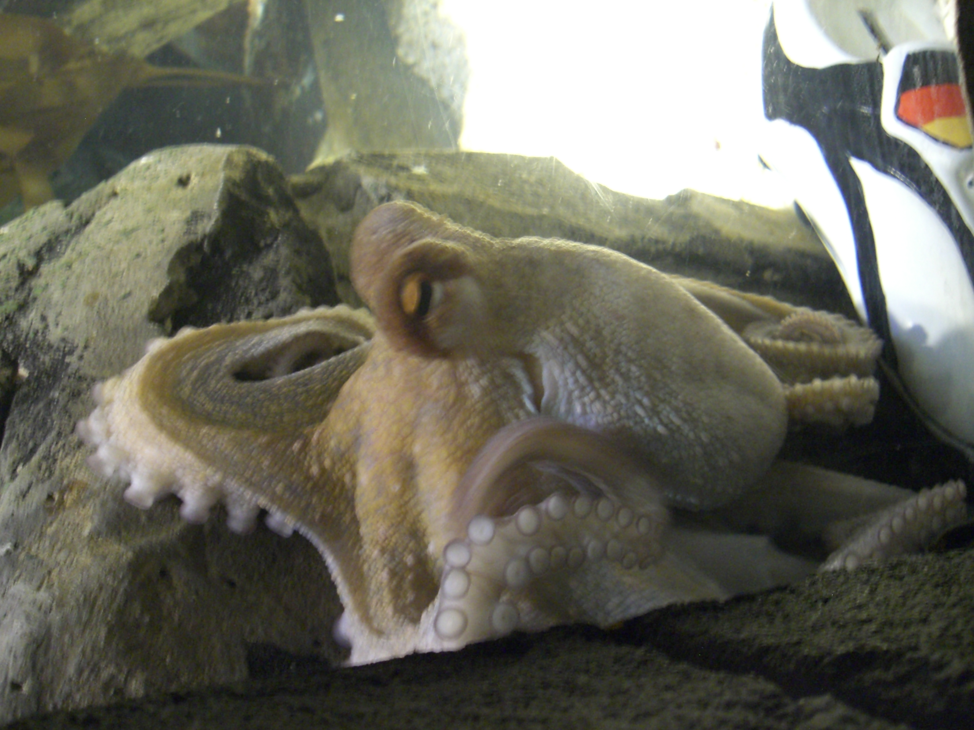
I wikipediani discutono su tutto
Lo riconoscete?

Slide 29
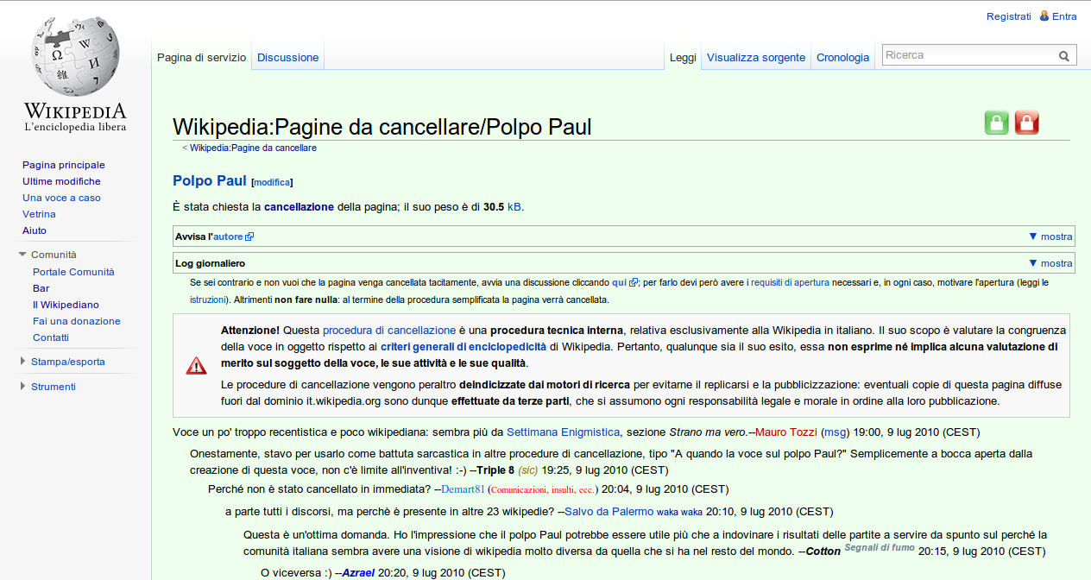
Il caso del Polpo Paul
Per ben 3 volte si è discusso circa l'enciclopedicità del Polpo Paul.
Non si è mai raggiunto il consenso per la cancellazione della pagina.

Slide 30
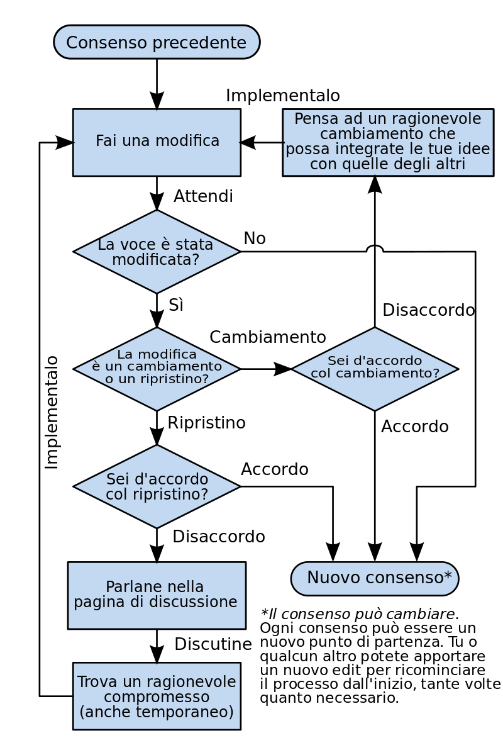
Consenso

Slide 31
La cancellazione
Voci cancellabili in due modi
Cancellazione immediata
Cancellazione standard: tramite procedura di cancellazione

Slide 32
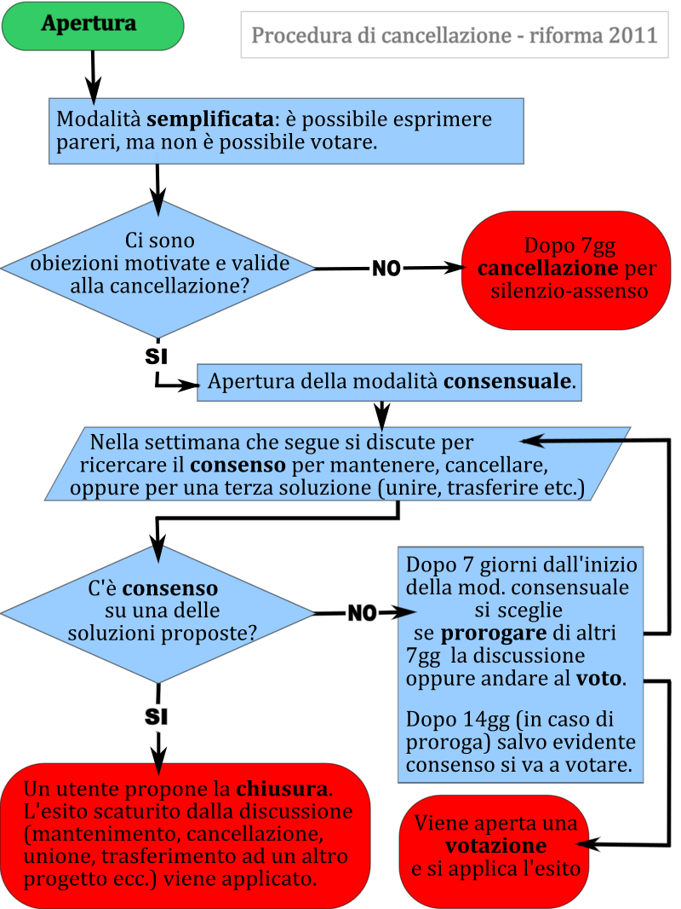
Procedura di cancellazione

Slide 33
Cancellazione immediata
Esistono determinati criteri per cui una pagina viene cancellata all’istante (dopo verifica di un amministratore) tramite l’inserimento di {{Cancella subito|codice motivo}}
Pagina promozionale
Pagina senza senso (ciao, si può scrivere qui…)
Pagine tradotte con traduttore automatico
Notes:
Quindi delle pagine senza senso (fatte per provare), con offese, scritte in un’altra lingua, promozionali ecc. ecc. vengono cancellate attraverso

Slide 34
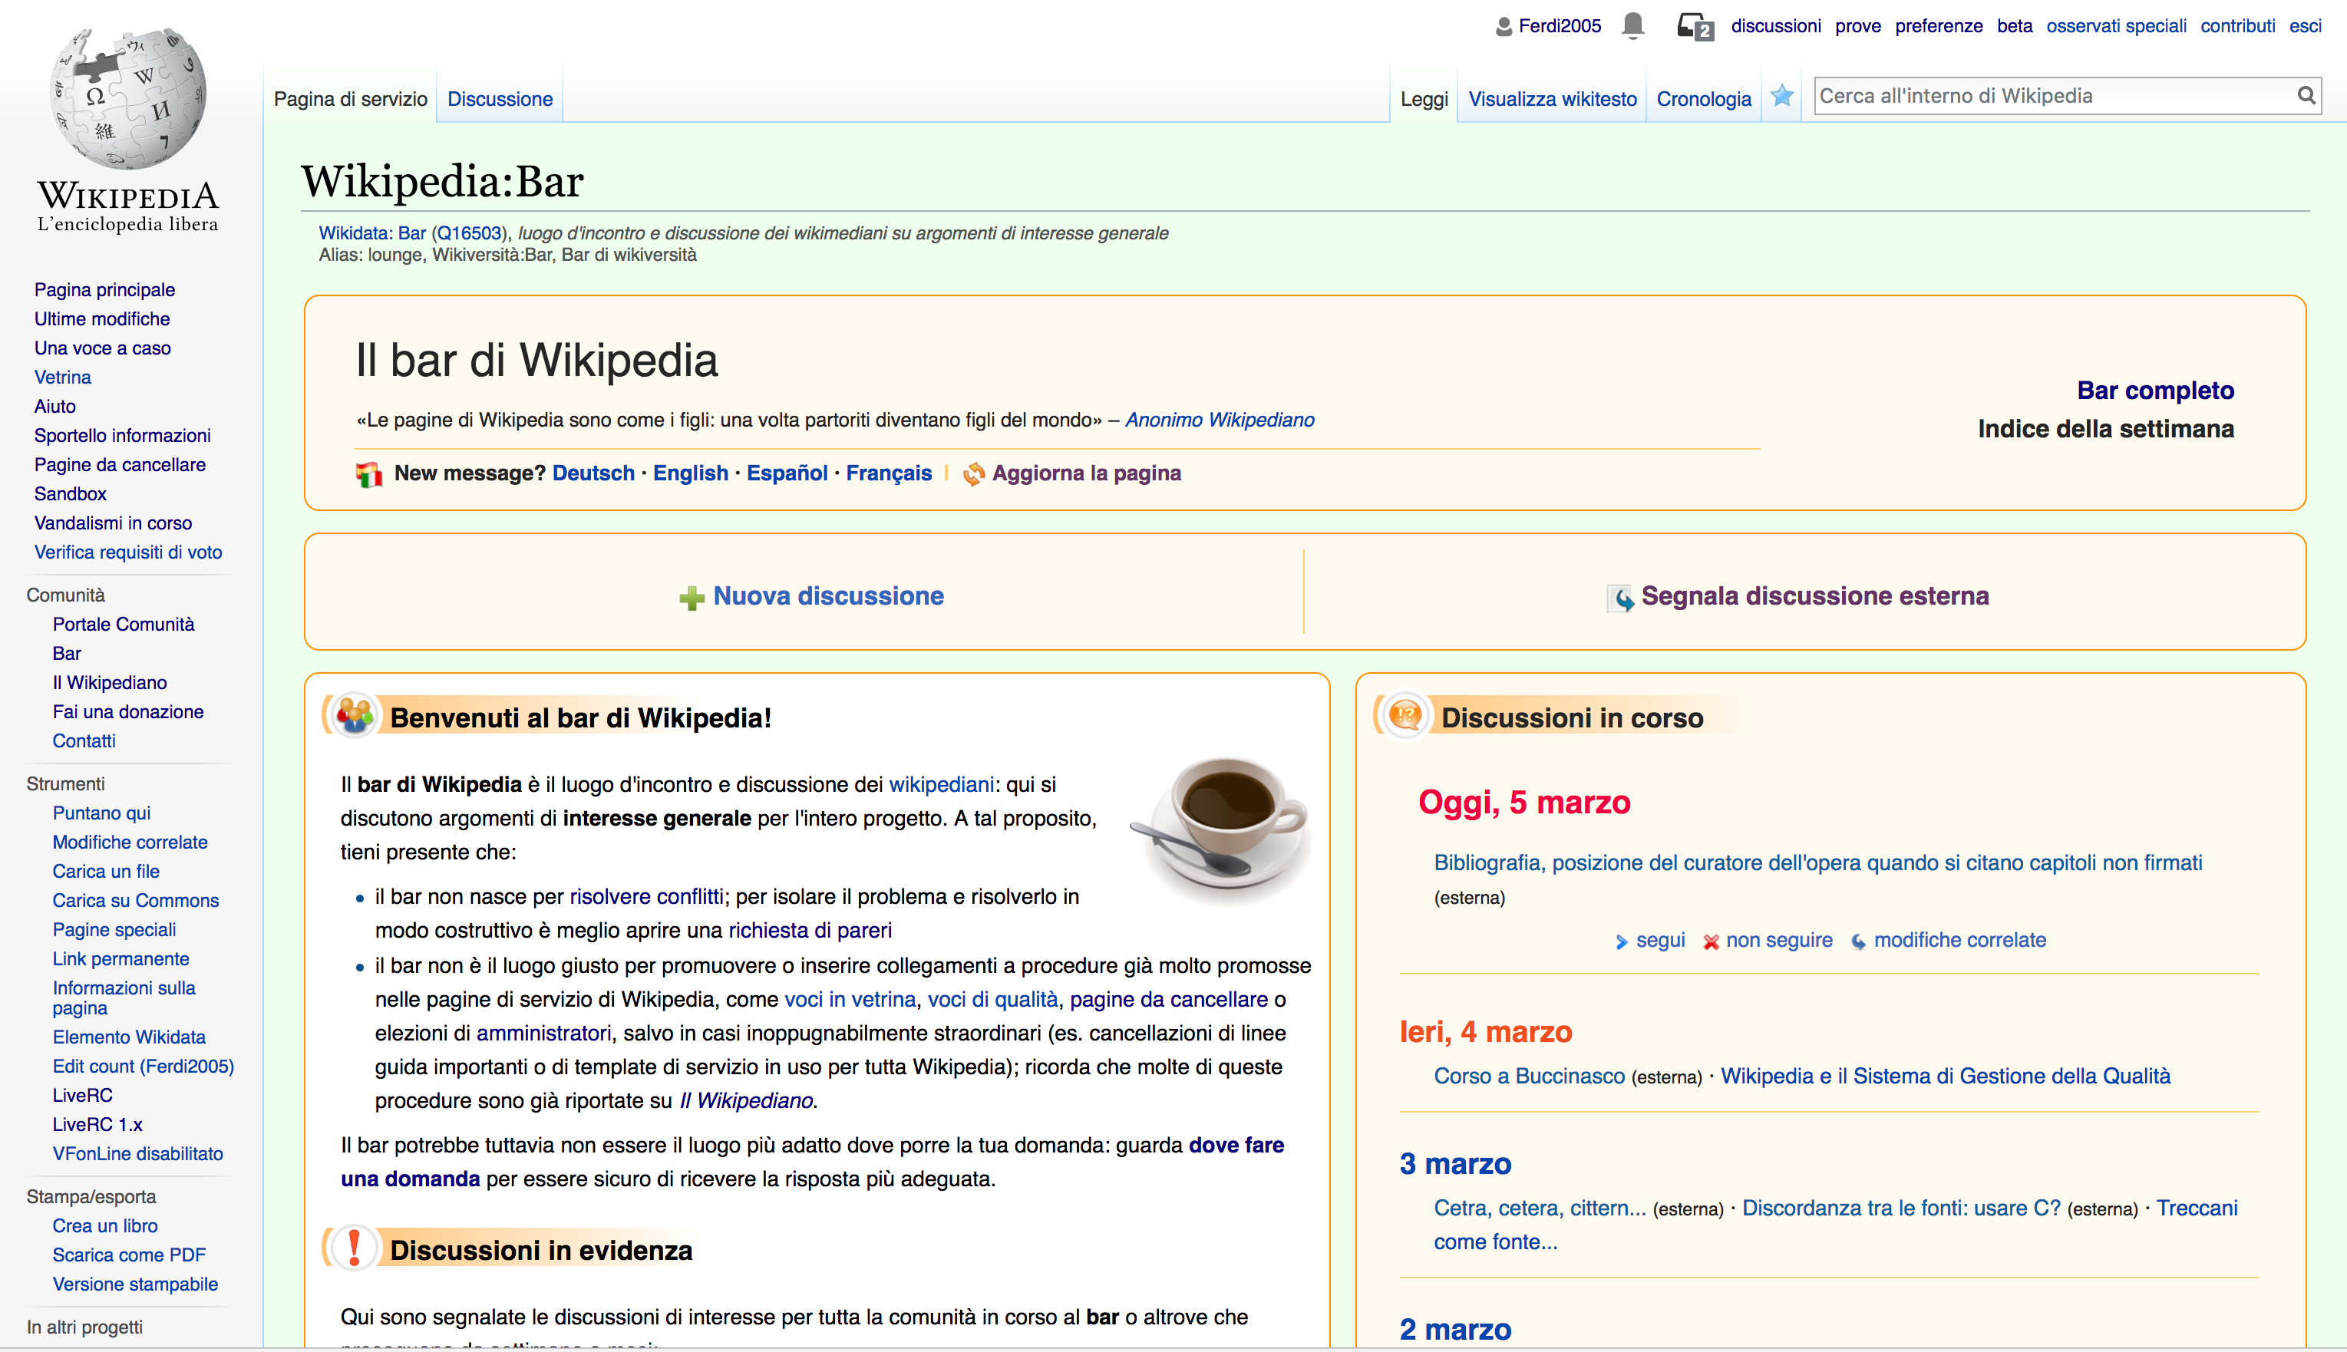
Il bar di Wikipedia
Uno dei più importanti luoghi di discussione è il bar: qui si discute delle cose principali.

Slide 35
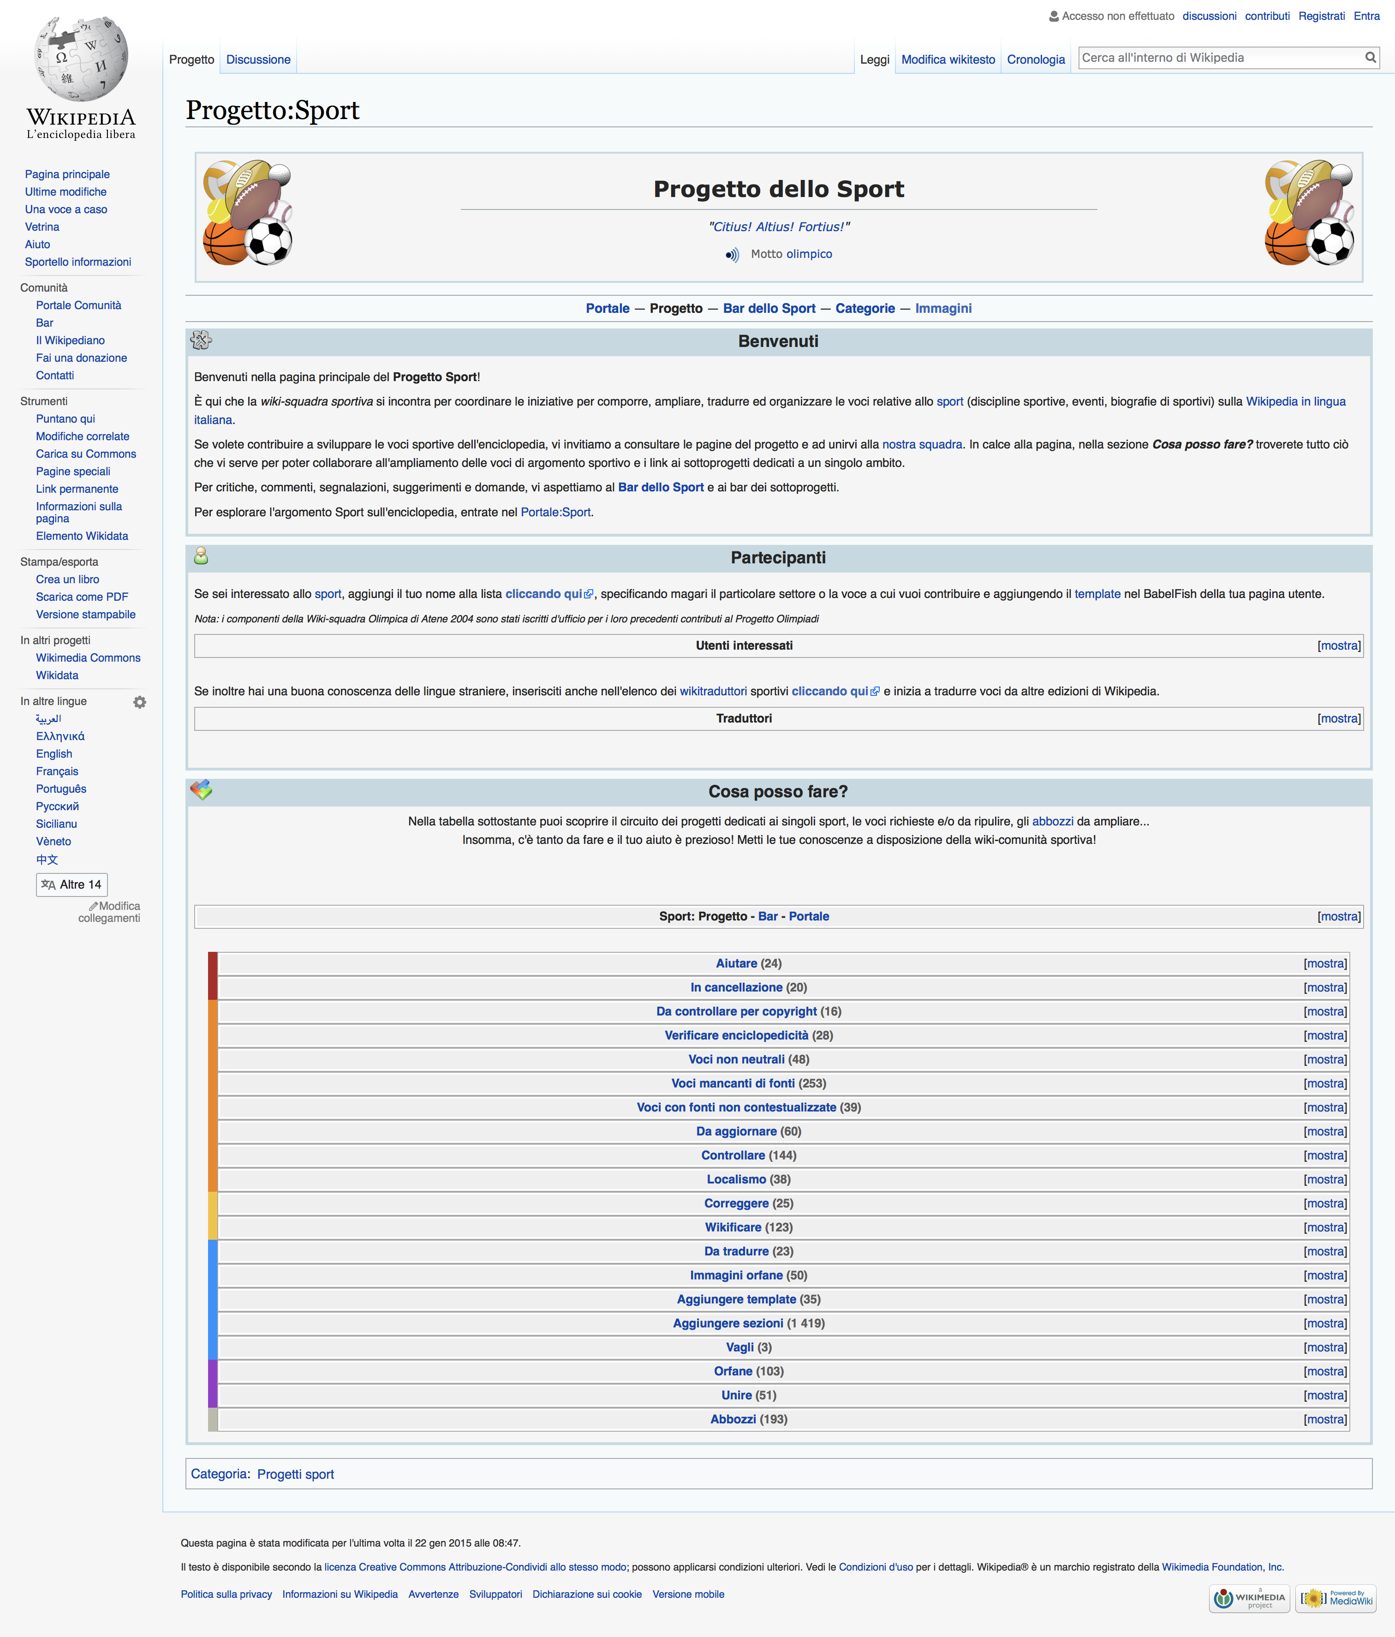
I progetti
Quando degli utenti hanno un interesse comune si riuniscono creano un progetto per comporre ed organizzare le voci di un determinato argomento.
Nella pagina di un progetto sono presenti alcune indicazioni fondamentali

Slide 36
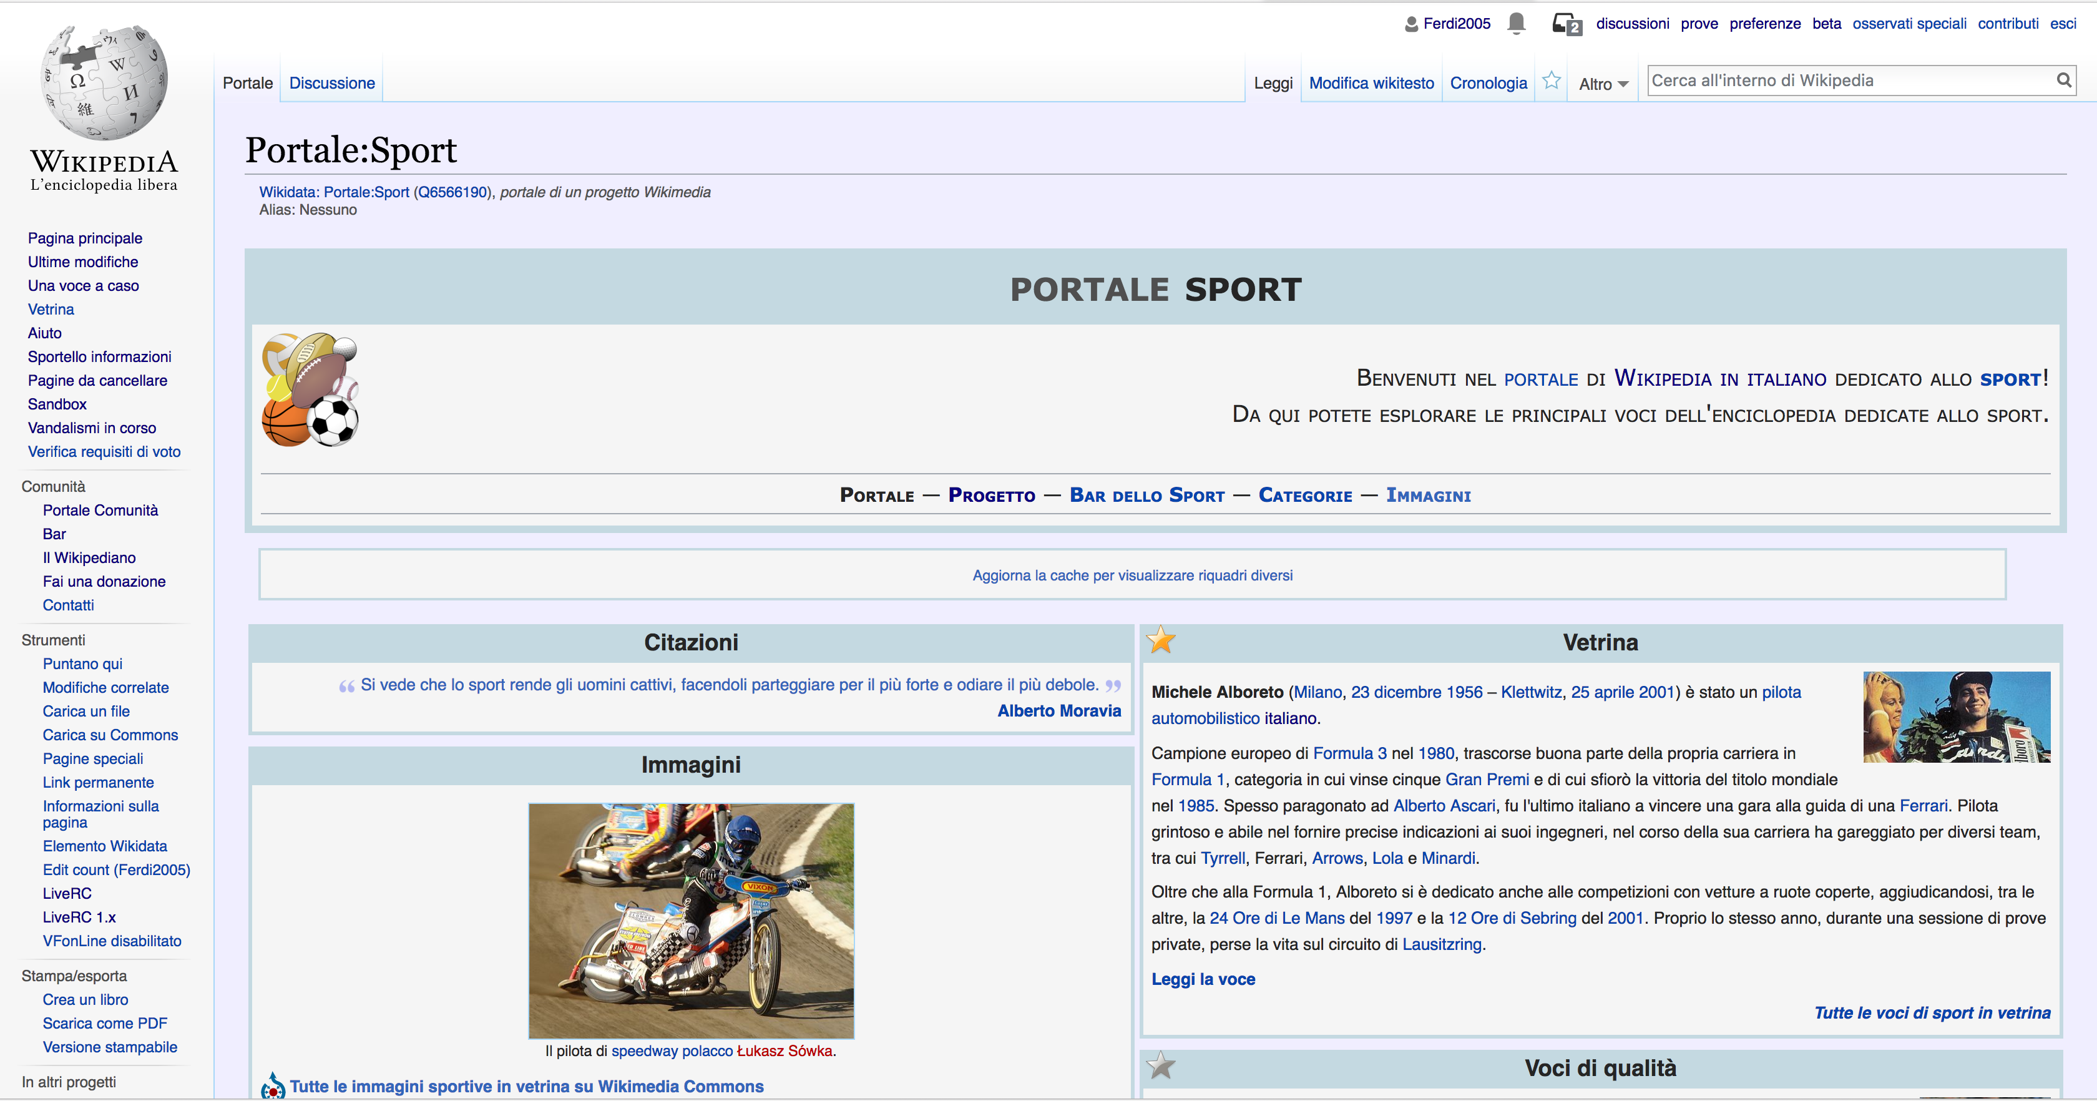
I portali
A differenza dei progetti, sono fatti per chi legge Wikipedia e raggruppano le voci di un determinato argomento.
Non sono strettamente collegati ai progetti (per un progetto, ci possono essere più portali)

Slide 37
Ricapitolando
Wikipedia è distribuita con licenza libera (Attribuisci e condividi allo stesso modo)
Ogni modifica dannosa (vandalismo) viene ripristinata in poco tempo (rollback)… non vale la pena!
Ogni voce ha una pagina dove si discute su di essa
I wikipediani discutono su tutto: modifiche e cancellazioni dipendono da un processo di consenso
I progetti servono a gestire le voci di un determinato argomento. I portali le raggruppano per i lettori.

Slide 38
Grazie per l'attenzione
Luca Landucci
Coordinatore regionale toscano Wikimedia Italia
luca.landucci@wikimedia.it
Nome utente: kaspo
Le immagini contenute in questa presentazione provengono da siti della Wikimedia Foundation Inc.
L'utilizzo dei loghi della Wikimedia Foundation e di Wikimedia Italia è soggetto alle Wikimedia visual identity guidelines.
Il testo e le immagini sono disponibili secondo la licenza Creative Commons Attribuzione-Condividi allo stesso modo 4.0 (CC BY-SA).
Da un lavoro di CristianNX, rielaborata da Ferdinando Traversa (Ferdi2005)

